Slide 2
Prazos
Pagamento a vista cota Única: 31/03.
Pagamento parcelado em 10 vezes: 1ª Parcela 31/03, demais todo dia 20 de cada mês: 20/04, 20/05 , 20/06 .......
Isenção: 31/10/2023
Revisão: 30/05/2023

Slide 3
Reajuste
Inflação do Período: 5,3541% IPTU e Taxa de Lixo
Desconto Pagamento a Vista
15% sobre o valor devido de IPTU para quem não possuir divida com o Município

Slide 4
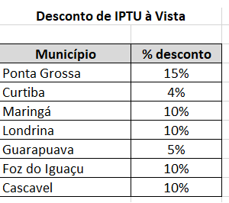
Comparativo dos Descontos

Slide 5
Valores lançados
Imposto Predial | 96.943.717,22
Imposto Territorial | 7.468.622,15
Total de IPTU lançado | 104.412.339,37
Coleta de Lixo Alternada | 57.963.711,51
Coleta de Lixo Diária | 6.202.637,61
Total Coleta de Lixo | 64.166.349,12
Iluminação Pública | 1.424.216,14
Total de cadastros | 180.269

Slide 6
Comparativo 2022/2023
 | 2023 | 2022 | Variação
IPTU | 104.412.339,37 | 97.297.732,75 | 7,31%
Taxa de Lixo | 64.166.349,12 | 60.292.693,70 | 6,42%
CIP | 1.424.216,14 | 1.364.177,73 | 4,40%
Cadastros | 180.269 | 175.941 | 2,46%
Arrecadação | 2022
IPTU | 86.745.466,03
Taxa de Lixo | 53.116.456,43

Slide 7
Alteração para 2023/2024
1 – Envio por boleto da cota única e primeira parcela;
2- Último ano de envio do boleto pelo correio;
3 – Possibilidade de pagamento em qualquer banco via PIX;
4 – Possibilidade de recebimento do IPTU via WatsApp.

Slide 8
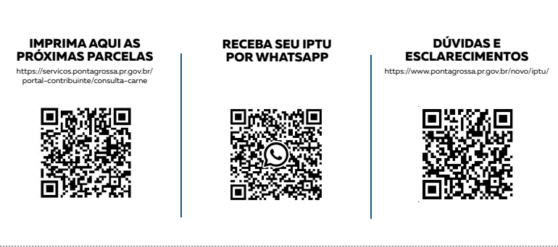
Informações Boleto

Slide 9
Impressão Parcelas/Cota Única
https://servicos.pontagrossa.pr.gov.br/ portal-contribuinte/consulta-carne
Obs: número do cadastro
Disponível para impressão : 06/02/2023
Envio para o contribuinte: final de 02/2023

Slide 10
Receba seu IPTU por WatsAPP
1 – 2023 - Disponível para 2ª Parcela em diante;
2 – 2024 – Cota única e demais parcelas

Slide 11
Dúvidas e esclarecimentos
https://www.pontagrossa.pr.gov.br/novo/iptu/

